Slide 1
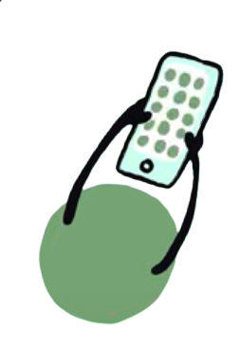
Video: Katsomukset ja netti

Slide 2
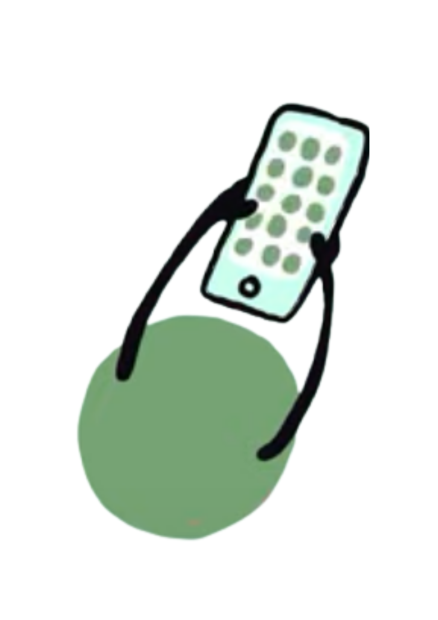
Video: Katsomukset ja netti
Katso video ja pohdi samalla, miten itse vastaisit seuraaviin kysymyksiin:
Millaisia ajatuksia video herätti?
Millaista sisältöä näet katsomuksiin liittyen netissä? Koetko, että erilaisia katsomuksia käsitellään eri tavalla?
Miltä katsomuksiin liittyvä kohtaamasi sisältö tuntuu, mitä ajattelet siitä?
Koetko, että voit kertoa mielipiteesi vapaasti netissä?
Onko netti vaikuttanut näkemyksiisi muista katsomuksista ja uskonnoista? Jos on niin miten?

